Slide 1
«Перевод чисел из десятичной системы счисления в двоичную, восьмеричную и шестнадцатеричную»
Учитель: Убасева Елена Викторовна
МБОУ «Шемуршинская СОШ»
с. Шемурша, 2013

Slide 2
Цели:
Научиться переводить числа из десятичной системы счисления в двоичную, восьмеричную и шестнадцатеричную;
Научиться оформлять алгоритм перевода чисел из десятичной системы счисления в любую другую;
Отработать полученные знания на практике;
Развивать мышление, логику, память.

Slide 3
Вопросы к классу:
Что такое система счисления?
Система счисления - это совокупность правил для обозначения и наименования чисел

Slide 4
Вопросы к классу:
Какие системы счисления бывают?
Непозиционные
и
позиционные

Slide 5
Вопросы к классу:
Чем отличаются позиционные системы счисления от непозиционных?

Slide 6
Алгоритм перевода чисел из любой системы счисления в десятичную
Представить число в развернутой форме. При этом основание системы счисления должно быть представлено в десятичной системе счисления
Найти сумму ряда (выражения) . Полученное число является значением числа в десятичной системе счисления.

Slide 7
Алгоритм перевода чисел из 10-тичной с.с. в 2- 8- 16-ричную:
Последовательно выполнять деление исходного целого числа и получаемых целых остатков на основание системы (2, 8, 16) до тех пор, пока не получится частное меньше делителя;
Получить искомое число, для чего записать полученные остатки в обратной последовательности.

Slide 8
Пример:
3710 = х2 = У8 = z16

Slide 9
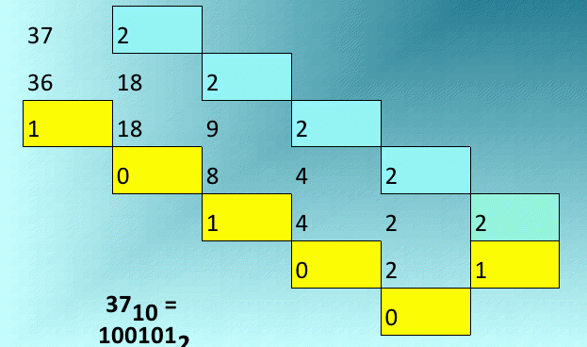
1.
3710 = 1001012

Slide 10
2.
3710 = 458

Slide 11
3.
3710 = 2516

Slide 12
Работа у доски:
32510 = Х2 = У8
16310 = Z16
X=101000101, Y=505, Z=A3

Slide 13
Самостоятельная работа:
Перевести числа из десятичной системы счисления в двоичную, восьмеричную и шестнадцатеричную :
Вариант 1
Вариант 2
521
542
Ответы:
10000010012, 10118, 20916
Ответы:
10000111102, 10368, 21E16

Slide 14
Шуточный рассказ
Ей было 1100 лет, Она в 101 класс ходила, В портфеле по 100 книг носила – Все это правда, а не бред, Когда пыля десятком ног, Она шагала по дороге, За ней всегда бежал щенок С одним хвостом, зато стоногий Она ловила каждый звук Своими десятью ушами И десять загорелых рук Портфель и поводок держали. И десять темно-синих глаз Рассматривали мир привычно, Но станет все совсем обычным, Когда поймете наш рассказ.

Slide 15
Подведение итогов и выставление отметок

Slide 16
105
Домашнее задание:
Перевести числа из десятичной системы счисления в двоичную, восьмеричную и шестнадцатеричную :
425
210
305
287

